Slide 1
ＪＦ兵庫漁連における魚食普及活動
～「ＳＥＡＴ－ＣＬＵＢ」の取組み～
兵庫県漁業協同組合連合会 指導部

Slide 2

ＳＥＡＴ-ＣＬＵＢについて
消費者の魚離れに対する危機感から、漁業者側からの情報発信を積極的に行う必要性を強く感じ、
☆消費者と魚・漁業をつなぐ窓口として
活動することを目的に平成２１年７月に発足
ひょうごのお魚ファンクラブ
SEA（海）+
EAT（食）=
SEAT（席）

Slide 3
魚食普及活動 「SEAT-CLUB」の取組み
H21.7 SEAT-CLUB設置 / 料理教室開始
H22.11 水産物産地販売力強化事業実施
H22.12 お魚研究会（おかず作り教室）開始
H23.1 出張料理教室開始（神戸②・加古川）
H23.3 講師登録制度スタート（4名⇨15名）
H23.5 食育活動（出前お魚講習）本格始動
H23.7 明石タコつぼオーナー制開始
H25.7 ひょうごの地魚推進プロジェクト
H30.8 大学生との連携による取組み開始

Slide 4
SEAT-CLUBの活動状況について
◆ 旬の魚や県内で水揚げされる魚を使った料理教室の開催
◆ 食育活動（小中学生を対象とした出前お魚講習会など）
◆「ひょうごの地魚推進プロジェクト」の展開
◆ 県内産水産物及び加工商品の斡旋及び通信販売
◆ ホームページ・SNSなどを利用した情報発信

Slide 5
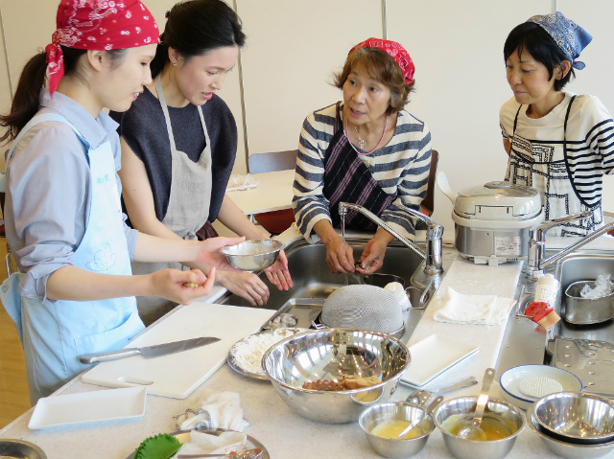
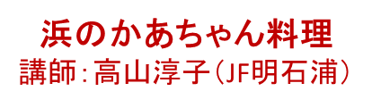
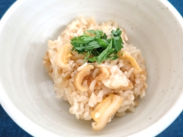
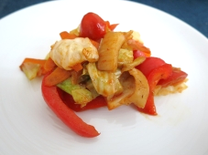
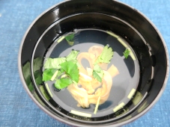
旬の魚を使った料理教室の開催
多彩なジャンルの講師による料理教室、旬の魚を楽しむ教室
☆メニュー☆
ミル貝の炊き込みご飯
ミル貝と野菜のかき揚げ
ミル貝の野菜炒め
ミル貝の吸い物

Slide 6
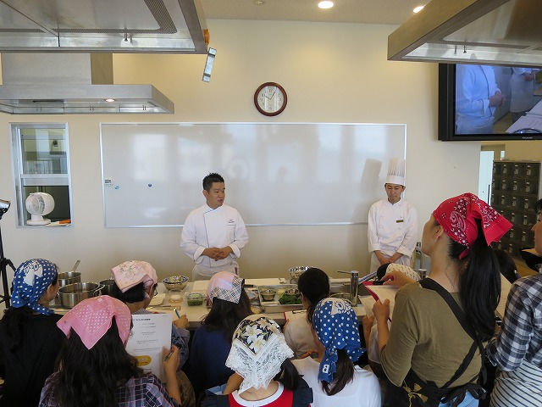
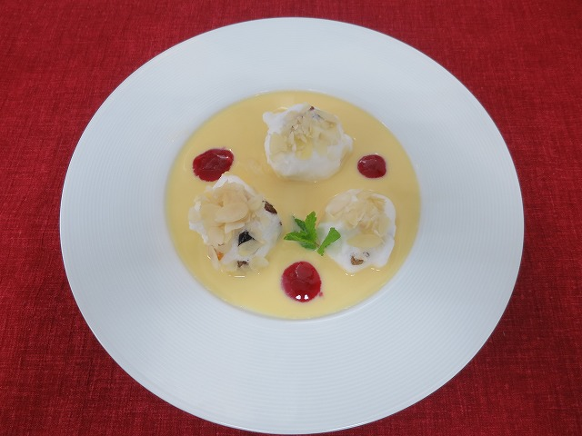
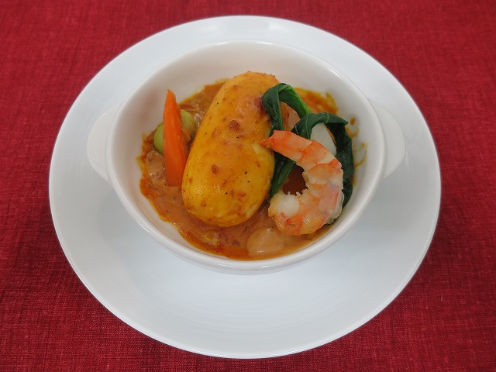
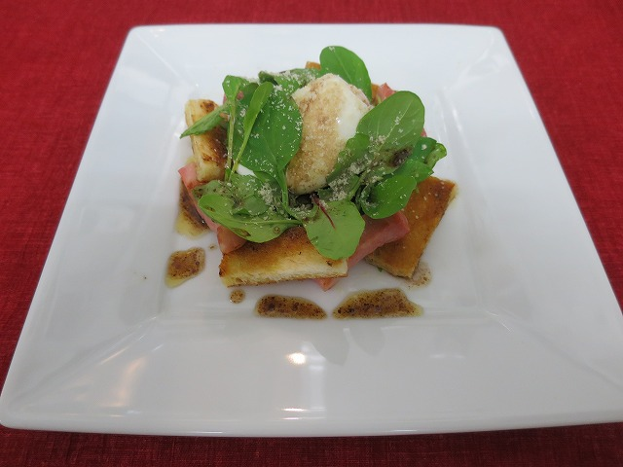
旬の魚を使った料理教室
フランス料理
講師：政岡 壽浩 （神戸ポートピアホテル ﾄﾗﾝﾃｱﾝ料理長）
☆メニュー☆
サラダリヨネーズ
白身魚のクネル仕立て
～ナンチュアンソース～
ドライフルーツとアーモンドのウフ・アラ・ネージュ

Slide 7
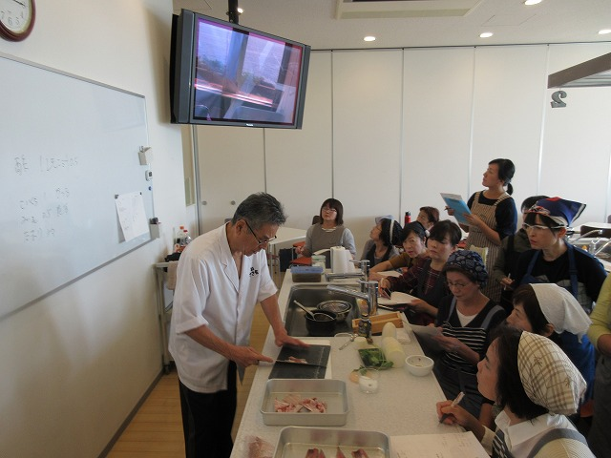
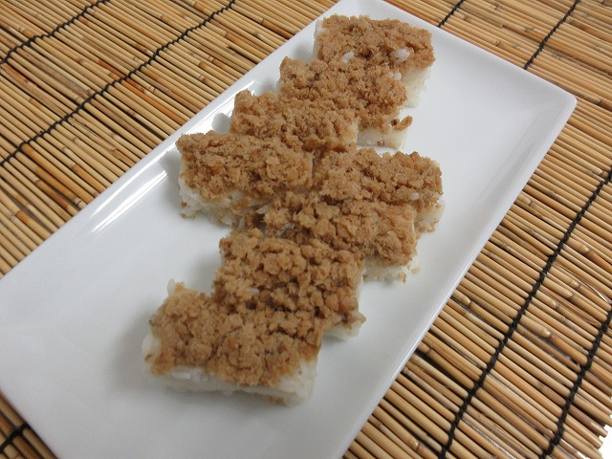
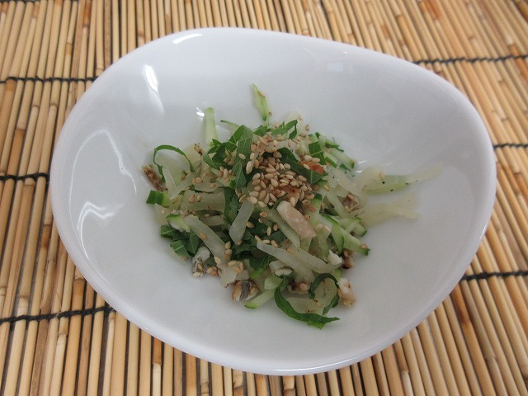
すし教室
講師：笹倉 清 （鮨ささ倉 店主）
旬の魚を使った料理教室
☆メニュー
ベラのこだわり押し寿司
笹倉先生のお楽しみ小鉢

Slide 8
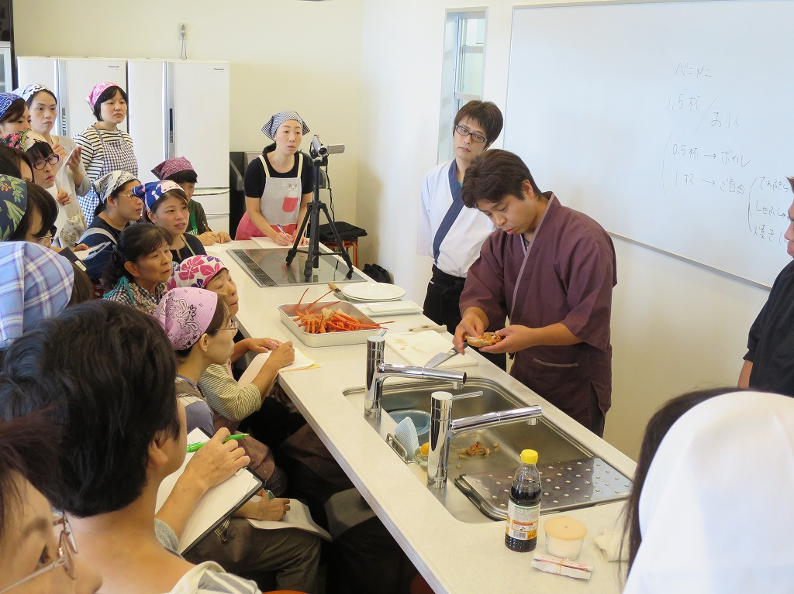
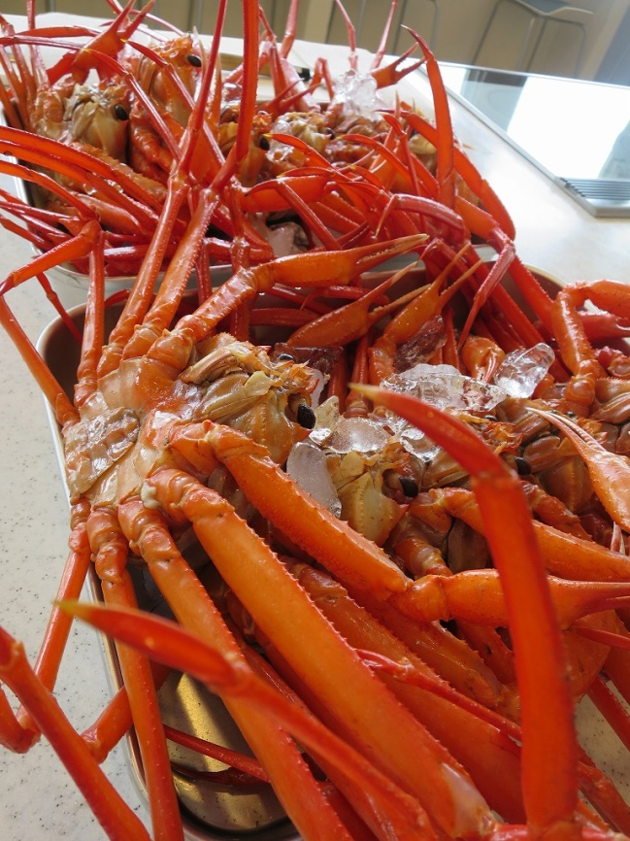
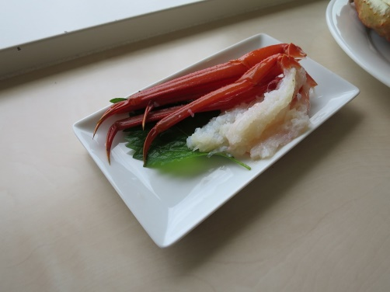
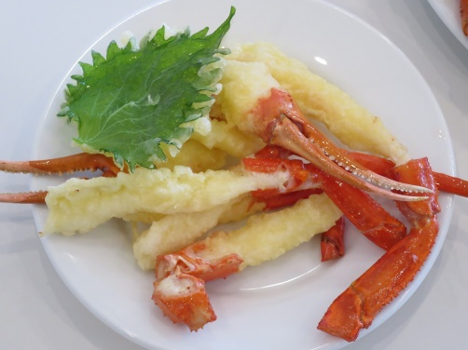
旬の魚を楽しむ会
講師：宿の大将（香美町香住観光協会青年部）
「ベニズワイガニ」
☆メニュー
刺身
天ぷら

Slide 9
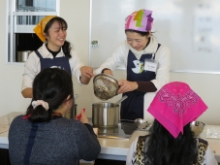
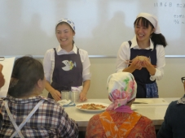
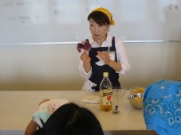
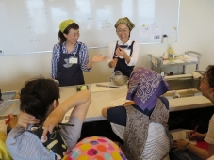
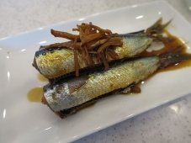
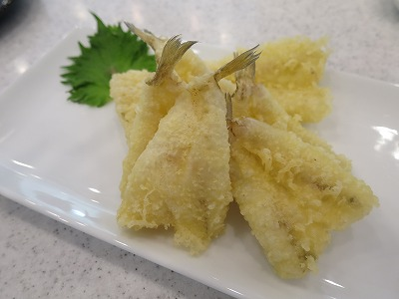
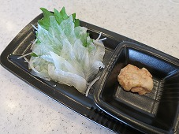
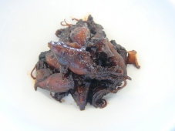
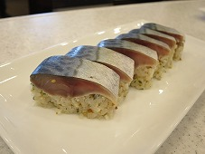
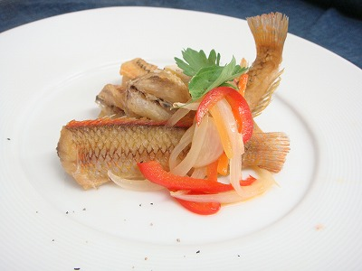
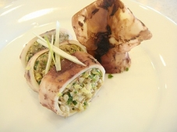
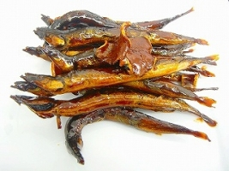
おさかな研究会 (おかずお持ち帰り）

Slide 10
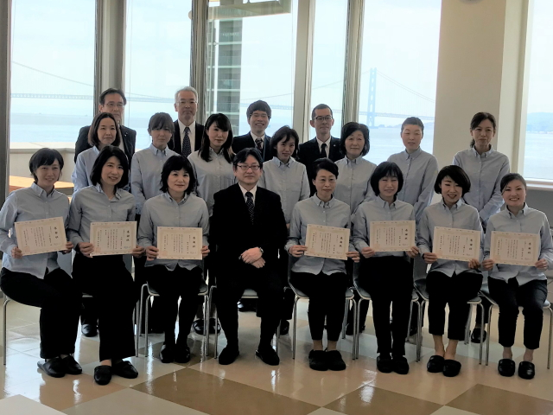
おさかな講師登録制度（H23.3～
登録講師
Ｈ23.03 ４名
Ｈ24.01 ７名
Ｈ26.11 ８名
Ｈ27.11 １０名
Ｈ30.01 １５名

Slide 11
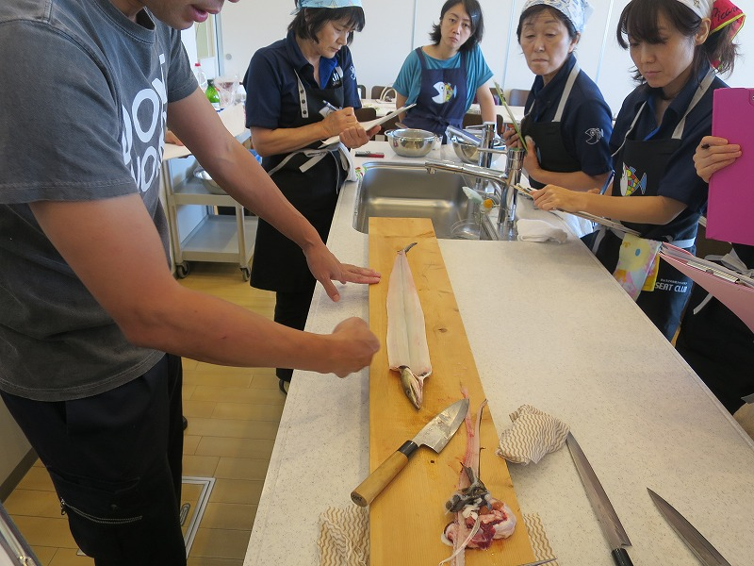
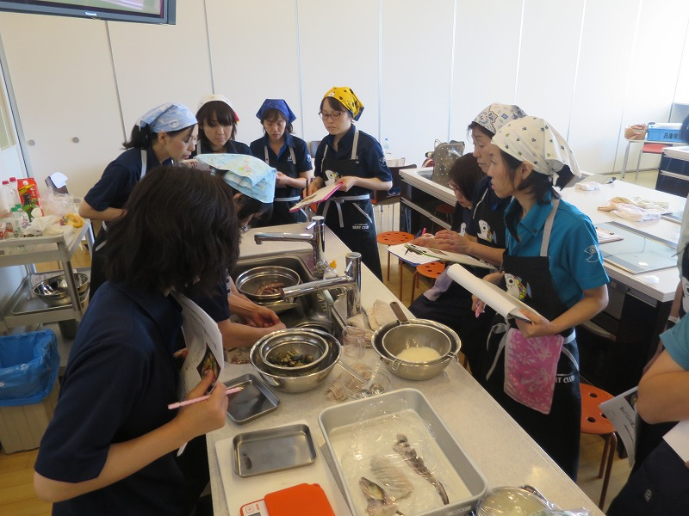
講師講習会（毎月１回開催）
◇ コープこうべ料理講習会、お魚研究会等での教えるレシピの確認
◇ 出前お魚講習会での指導方法等の共有化など

Slide 12
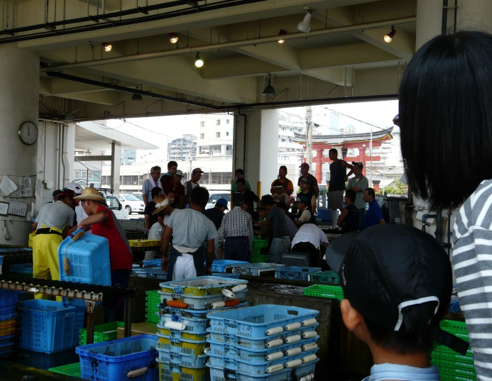
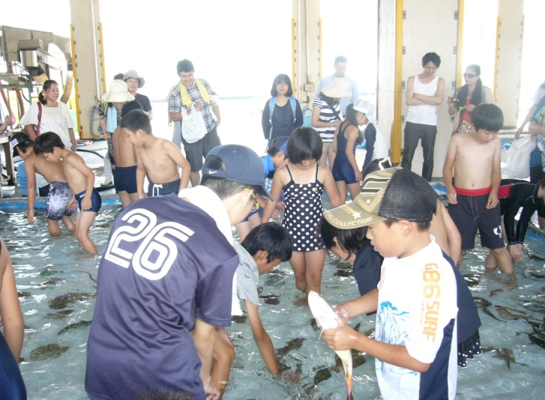
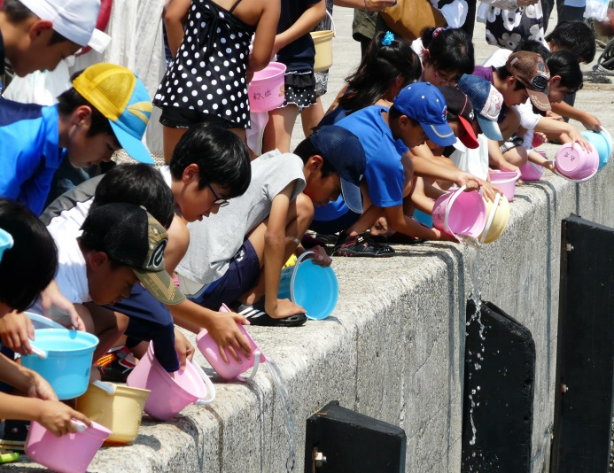
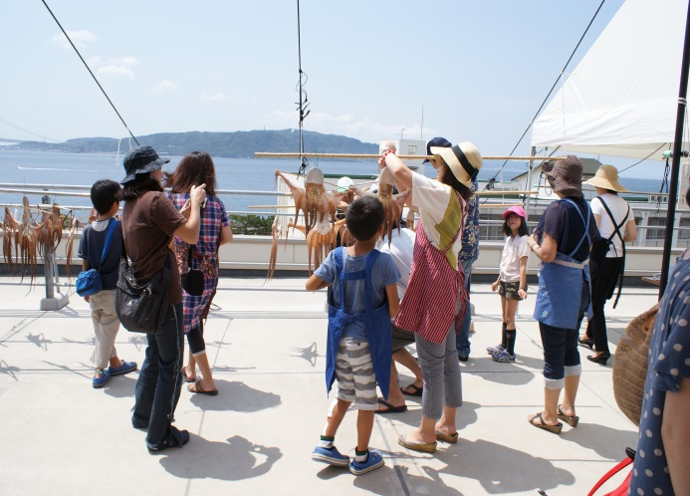
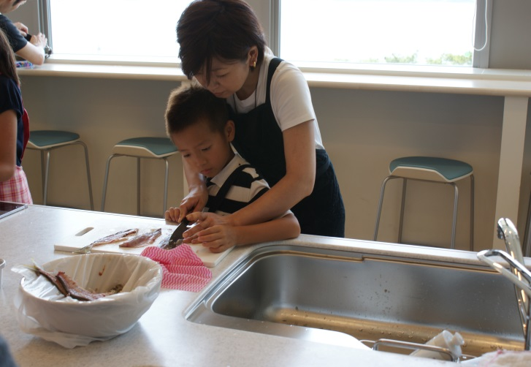
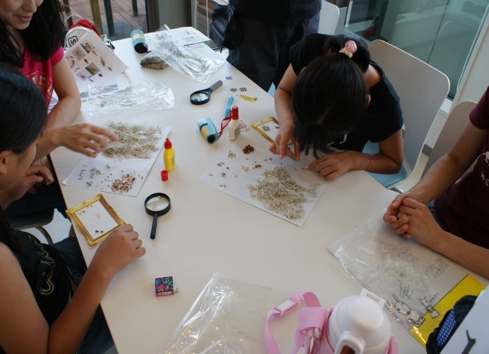
マリンスクールの開催（コープこうべとの共催）
■JF神戸市コース（2日間） 親53名 子供70名 計123名 (平成30年7月)
■SEAT-CLUBコース（2日間） 親25名 子供28名 計 53名 (平成30年8月)
Notes:
08/08/13
参事・事務局長会議
12

Slide 13
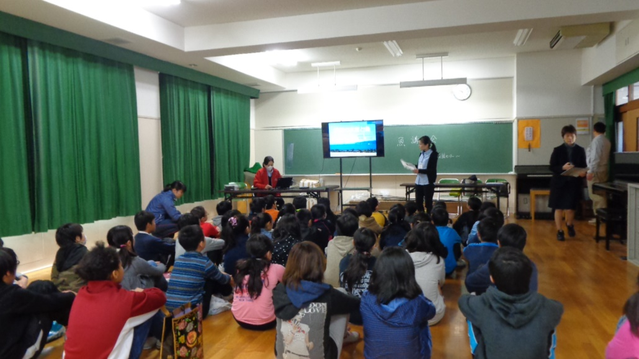
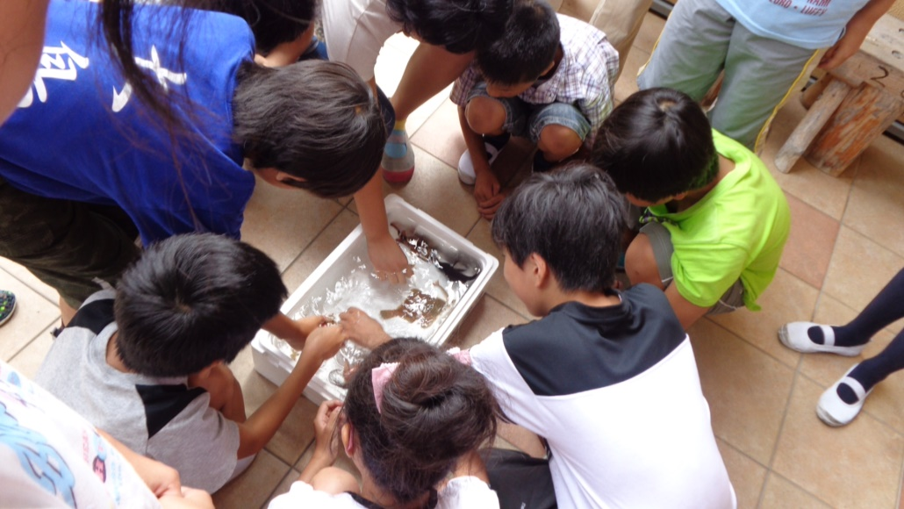
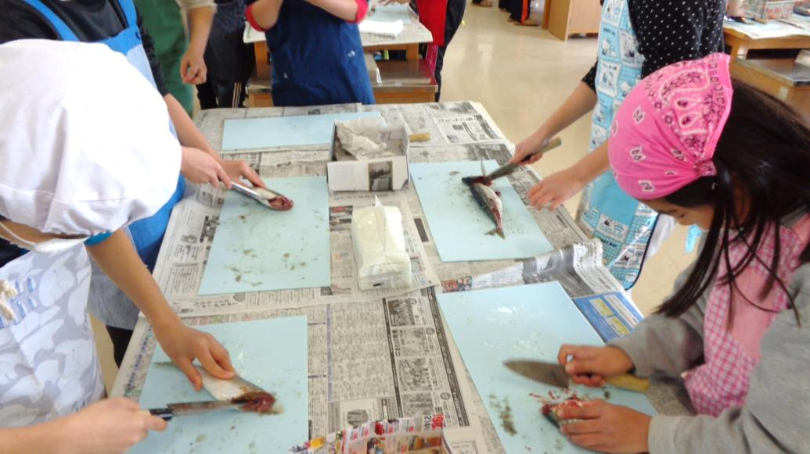
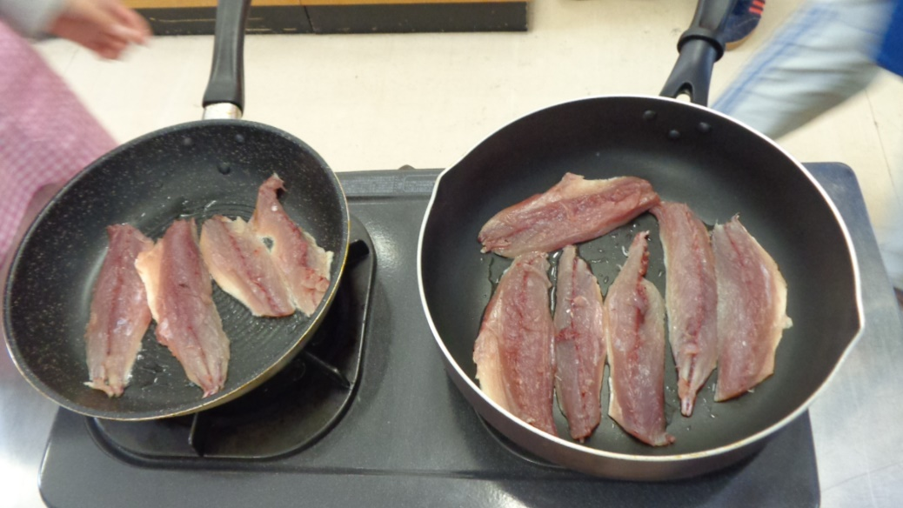
食育活動（出前お魚講習会）
お魚講習会（県下小中学校） 106校 259 講座 受講者 8,641名
（幼稚・保育園） 8園 8 講座 受講者 246名

Slide 14
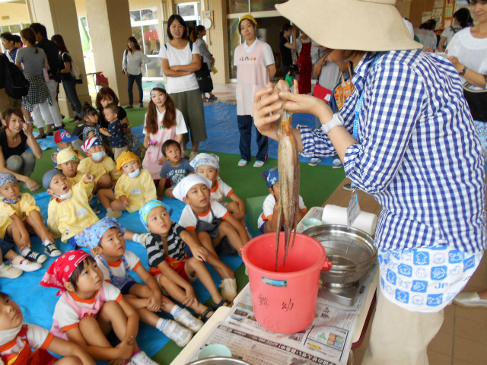
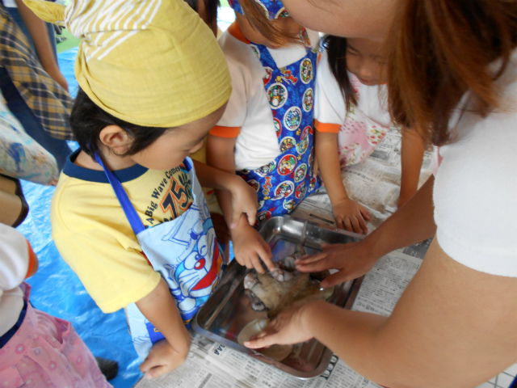
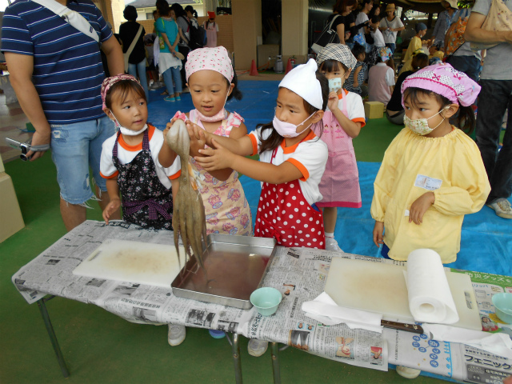
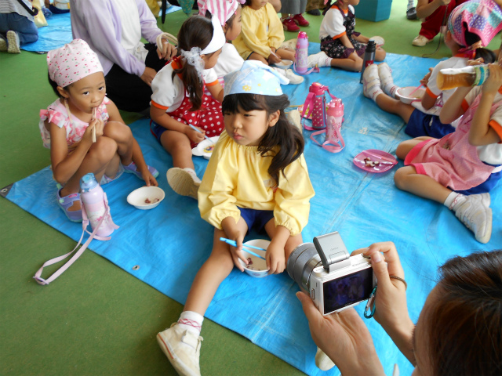

Slide 15
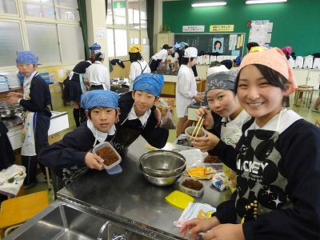
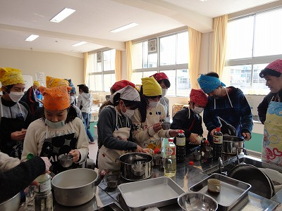
いかなごくぎ煮講習会（小中学校・一般）
☆ 県下小中学校を対象とした出前講習会
■明石市・加古川市・姫路市 23校 31講座 1,331名 (平成2９年度)
☆ 一般消費者を対象とした講習会
6日間 6講座 受講者 96名 (平成29年度)

Slide 16
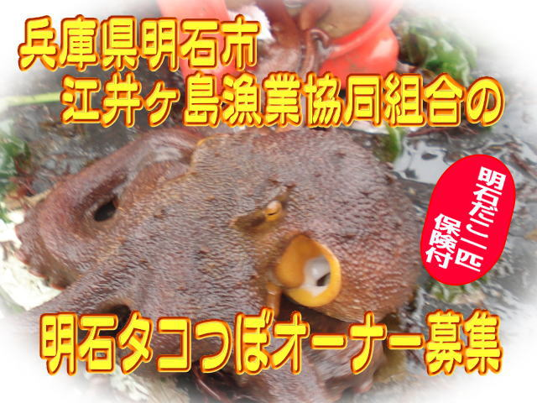
江井ヶ島漁協提携
たこつぼオーナー制度の商品販売
２０１１年より実施
募集数２００壺でスタート
２０１１年 ２１２名
２０１２年 ２２３名
２０１３年 １９２名
２０１４年 ３９０名
２０１５年 ４１２名
２０１６年 ４０７名
２０１７年 ４１８名
２０１８年 ３６６名
５，９４０円/壷でオーナーを募集し、７月下旬～８月中旬に４回オーナーのタコつぼを引き揚げ、タコが入っていれば、オーナーに届ける制度
全くは入らなかったオーナーには、最終日終了後、保険として１匹を届ける。

Slide 17
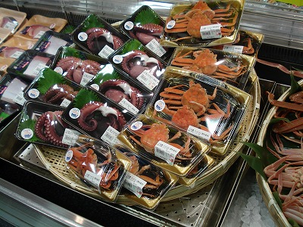
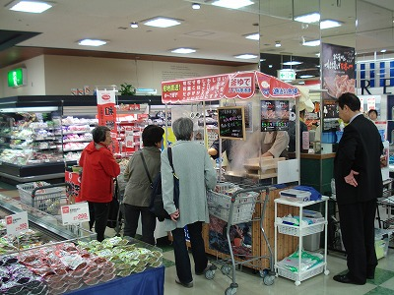
地魚推進プロジェクトへ至るまでの取組
平成22年度｢浜の茹でや」の試験
平成２２年度水産物産地販売力強化事業 （平成２２年１1月～平成２３年３月）
◆～シズル感の演出による旬の魚介類販売～
生鮮魚介類の販売手法として、生鮮魚介類の販売と同時に、隣で「茹でながら」の実演販売をすることによって、生鮮魚の鮮度感と加工したての鮮度感の相乗効果が見込めると思われる。
長期間（５ヶ月間）にわたってテストを実施し、この効果を実証。
協力店：コープこうべ西神南店

Slide 18
実証結果
平成22年11月13日から平成23年3月31日までの104日間、コープこうべ西神南店の全面的な協力を得て、生鮮魚介類の販売と同時に「茹でながら」の実演試食販売と旬の魚の食べ方の提案を行い販売を行ったところ、消費者（組合員）の反応も日を追うごとに興味を持って自ら立ち寄る方が増え、ファンになってくれた消費者（組合員）も少人数（40名～50名くらい）ではあるが獲得することができた。
鮮魚売り場での、簡易加工による茹でながら実演販売を行うことにより、作り置きの食品と違い、作りたての加工品の新鮮感を出すことができた。
また、レシピの配布及び実演試食等により、直接消費者（組合員）に旬の魚の食べ方の提案を行うことができた。

Slide 19
 | 販売計画 | 販売実績
売 上 高 | ２，５２０千円 | ６，３７０千円
材 料 費 | １，６８０千円 | ４，６４９千円
人件費等 | ４，８０６千円 | ３，０６８千円
販売用備品費 | １，５６０千円 | １，５６４千円
計 | △５，５２６千円 | △２，９１１千円
採算ベースにのせることが必要であり、
常設（固定）型からエリア移動型（実施日固定型）への変更、
季節的な旬の魚を選定した単品訴求型などあらゆる角度から販売方法の検証を重ね、消費者の反応を確認しながら事業を展開する必要があり、今後改良を加えて、次の展開を図る必要がある。
平成２５年６月 コープこうべより地魚推進プロジェクトの協力依頼

Slide 20


ひょうごの地魚推進プロジェクト
◆概要
・コープこうべ、兵庫県漁連の両者が連携し、
兵庫県産の魚の「おいしさ」や「食べ方」を訴求する。
・コープこうべ店舗での産直市の実施、
普及員指導員の店舗への派遣、対象魚種のシール添付、
メニューレシピの配布による普及活動等の取組。
・コープこうべ組合員とのコミュニケーションを通じて、
「食文化の継承」や「地産地消」普及につなげます。
平成２５年７月よりスタート
生活協同組合コープこうべ (2018.3.31現在）
設 立 1921年（大正10年）4月12日
所在地 神戸市東灘区住吉本町1-3-19
出資金 364.6億円
組合員数 169.53万人
供給高 2,424.6億円
事業エリア 兵庫県全域、京都府京丹後市、
大阪府北部

Slide 21


















地魚推進プロジェクトの取組イメージ図
◆普及指導員、 コープこうべ店舗運営員及びクッキングサポーターを対象
◆ 旬の魚を中心に生産現場の情報、調理方法や浜の伝統料理などを提案
◆生産者と消費者の交流を通じてひょうごの地魚ファンの輪を広げる。
講習会・交流会
店舗の組合員に伝達

Slide 22



Slide 23




地産地消普及活動研修会
（コープ委員、クッキングサポーター、店舗職員等対象）
学習会・調理実習 ２８回 参加者 612名

Slide 24




産地見学会・交流会
７回開催 参加者２５１名

Slide 25




水産チーフ研修会
コープこうべ水産チーフ研修会（JF津名）
コープこうべ水産チーフ研修会（JF兵庫漁連 水産加工センター）

Slide 26


平成２５年７月
ひょうごの地魚推進プロジェクトスタート
◆経緯
・平成25年7月から11店舗で実験供給を開始
・平成25年10月から54店舗に拡大
・平成26年4月から101店舗（コープ全店）に拡大
・平成27年10月から161店舗（コープミニ含む全店）に拡大

Slide 27


◆店舗水産売場での展開（毎週火曜日 さかなの日）⇨（毎週火・金曜日）
・県内の対象店舗にパネルを掲示
・対象魚種に「とれぴちシール」を貼り付ける
・重点魚種は、食べ方をリーフレットで配布

Slide 28



展開例（シーア店）

Slide 29




Slide 30
ひょうごの地魚推進プロジェクトにおける販売実績推移表
地魚推進スタート
年度 | コープこうべ | イオン | 計
H25.04-H26.03 | 75,184,350円 | 42,513,574円 | 117,697,924円
H26.04-H27.03 | 191,602,996円 | 82,229,793円 | 273,832,789円
H27.04-H28.03 | 274,262,045円 | 74,841,412円 | 349,103,457円
H28.04-H29.03 | 193,436,374円 | 85,311,441円 | 278,747,815円
H29.04-H30.03 | 190,855,603円 | 73,266,099円 | 264,121,702円
※いかなご販売除く

Slide 31


大学生インターンの受入れ

Slide 32




大学生（学生栄養団体FUN）との連携による取組み
レシピの開発
コープこうべの店頭での試食販売

Slide 33
地魚消費拡大のために
浜からの積極的な情報発信
（生産者の顔が見える取り組み）
■ 産地見学・漁業体験の受け入れ
■ 生産者・消費者（組合員）交流会の開催
■ 学習会での漁業現場の話（情報発信）
＋
■ 調理実習
浜の伝統料理・シンプルな料理レシピ提案

Slide 34
ひょうご豊かな海発信プロジェクト
瀬戸内法改正を受けて豊かな海への取組が進められているが、県民の理解が進んでいない。
豊かな海の取組をさらに進めていくためには、県内各地で美味しい魚が水揚げされていること、また、その恵みは、豊かな海に支えられていることを理解してもらう必要がある。
プロジェクトの展開により、県民に「豊かで美しい海」の必要性について理解してもらい、豊かな海を目指す取り組みに対する継続した応援と参加のきっかけをつくる。
ひょうご豊かな海発信プロジェクト協議会 （平成30年4月10日設立）
（構成メンバー）
兵庫県漁業協同組合連合会
兵庫県農政環境部農林水産局水産課
兵庫県農政環境部環境管理局水大気課
兵庫県立農林水産技術総合センター水産技術センター
神戸市経済観光局農政部農水産課
明石市市民生活局産業振興部農水産課

Slide 35
事業概要
（１）虹の仲間で海づくり （明石市船上町 望海公園南海岸） ９月８日（土）
コープこうべと連携し、「虹の仲間で森づくり」の海版として実施。
県や関係団体が、県民とともに「豊かで美しい海」の再生に取り組んで
いくことを内外にアピール
（２）メインフェスティバル （須磨海浜公園、須磨海岸） ９月２９日（土）
「豊かな海を『食べる、学ぶ、体験する』をテーマに「豊かで美しい海」の
必要性を広く県民にPRする。
（３）水族館での企画展
魚や海に興味を持つ親子や若者らを対象に特別企画展を開催。
神戸市立須磨海浜水族園 平成30年 7月14日～平成30年12月 2日
姫路市立姫路水族館 平成30年10月20日～平成30年12月28日
城崎マリンワールド 平成31年2月（調整中）
（４）シンポジウム開催
「瀬戸内海環境保全知事・市長会議」と連携し、一般県民向けPR活動を展開
平成30年7月20日（金） 兵庫県公館 大会議室
平成31年3月 兵庫県公館 大会議室
（５）パートナーイベント
県内の様々な場所で行われるイベントと連携し、全県エリアでのプロジェクト
展開を図ることで、「豊かで美しい海」を再生する取組みに対する参加者・応
援者を増やす。

Slide 36


シンポジウムの開催
基調講演
京都大学名誉教授 藤原建紀 氏
パネルディスカッション
コーディネーター
広島大学名誉教授 松田 治 氏
広島大学大学院生物圏科学研究科教授 山本民次 氏
兵庫県漁業協同組合連合会専務理事 突々 淳 氏
ＮＯＰ里海づくり研究会議理事 田中丈裕 氏
名城大学大学院総合学術研究科特任教授 鈴木輝明 氏

Slide 37


Slide 38





Slide 39


Slide 40





Slide 41



パートナーイベント
10/20（土）・21（日） 兵庫県民農林漁業祭 （明石公園）
11/03（土） みのりの祭典 （湊川公園）
11/10（土）・11（日） 食のブランド淡路島オータムメッセ （おのころパーク）
11/11（日） 室乃津祭 （室津漁港）
11/17（土） 浜坂かに祭り （浜坂漁港）
11/18（日） かすみ松葉ガニ祭り （香住漁港）
11/18（日） 坊勢鯖祭り （妻鹿漁港）
11/25（日） 福良フグ祭り （福良漁港）
11/29（木） ため池フォーラム ｉｎ ひょうご （神戸新聞松方ホール）
12/01（土） 虹の仲間で森づくり （神戸市神出）
02/09（土）・10（日） 大阪フィッシングショー （インテックス大阪）

Slide 42

知っておるかい？
みんなの海、瀬戸内海が
あぶないのじゃ！！

Slide 43


www.seat-sakana.net
SEAT CLUB（シートクラブ）は、
消費者と兵庫の海をつなぐ窓口として活動して行きます。

